Slide 1
Проблемы выхода экономики РФ на траекторию устойчивого роста
Ведев А. Л.

Slide 2
Темпы роста экономики и цена на нефть
2

Slide 3
Доля оплаты труда и валовой прибыли в ВВП, 1995 – 2017 гг.
3

Slide 4
Доля прибыли в ВВП в РФ наиболее низкая
Доля валовой прибыли в ВВП по странам, в % ВВП
4

Slide 5
Темпы роста производительности труда и реальной заработной платы, в %
5

Slide 6
Сбалансированное и форсированное развитие банковской системы
Разность между кредитами и депозитами нефинансового сектора, кредиты ЦБ РФ, чистые иностранные пассивы, млрд. руб.
Дефицит ресурсов восполнялся внешними кредитами или кредитами ЦБ РФ
6

Slide 7
Темпы роста реальных располагаемых доходов населения и розничного товарооборота, в % г/г
7

Slide 8
Закредитованность населения
Несмотря на низкий уровень долга домашних хозяйств к ВВП (13% ВВП против 78% ВВП в США на начало 2017 г.) банковский долг короткий по времени и дорогой. Средняя срочность 2/3 кредитного портфеля (дюрация) составляет менее 1 года. Стоимость всего кредитного портфеля по итогам 2016 г. составила 16,6% годовых.
Долговая нагрузка на располагаемые доходы населения, %
Кредитная задолженность населения, в % ВВП
8

Slide 9
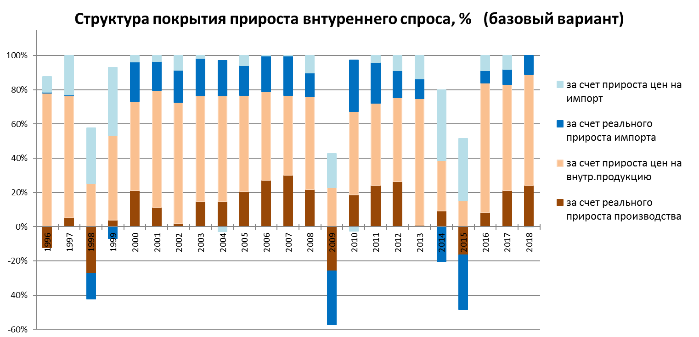
Институциональные ограничения экономического роста
За последние пятнадцать лет (2001–2016 гг.) из 100 руб. прироста внутреннего спроса 53–57 руб. покрывались повышением цен на товары и услуги и 22–25 руб. – импортом. Лишь 1 из 5 руб. прироста внутреннего спроса покрывался увеличением выпуска российских предприятий!
9

Slide 10
Средняя структура покрытия прироста внутреннего спроса в 2001-2007 гг.
10

Slide 11
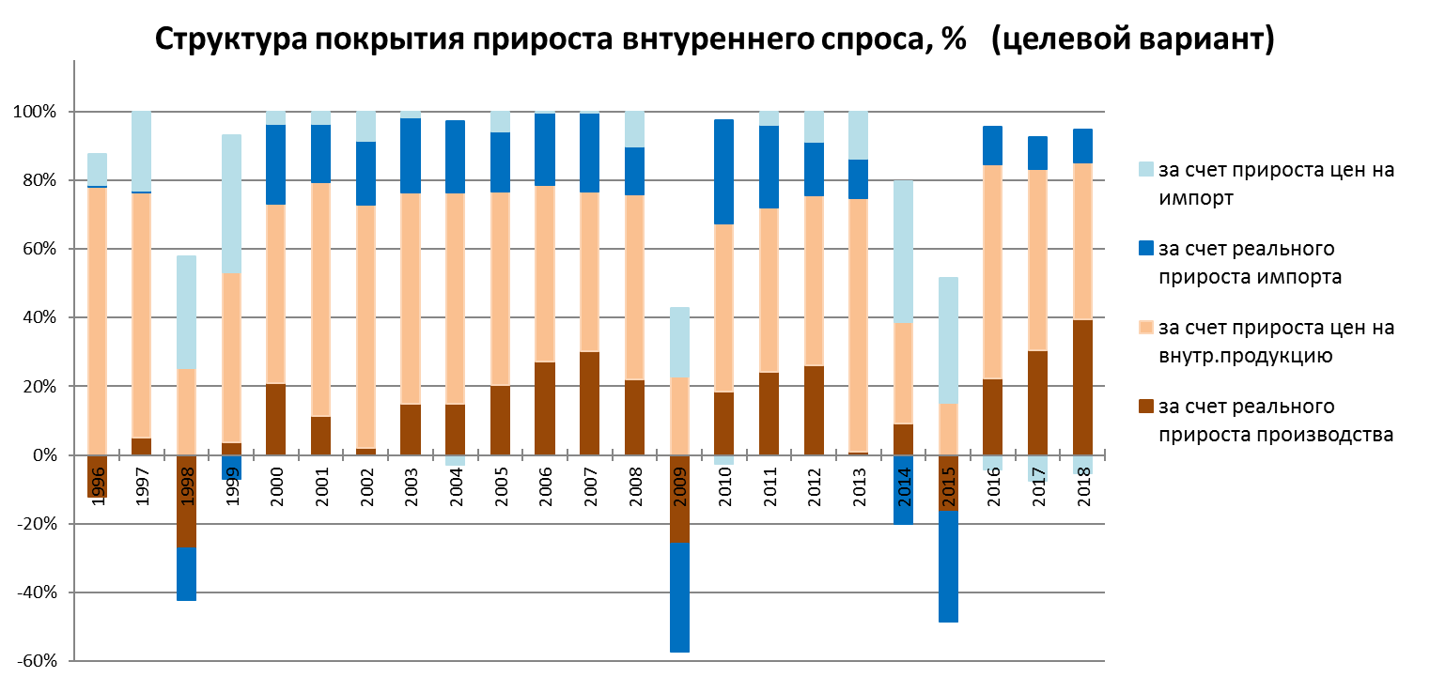
Институциональные ограничения экономического роста
За последние пятнадцать лет (2001–2016 гг.) из 100 руб. прироста внутреннего спроса 53–57 руб. покрывались повышением цен на товары и услуги и 22–25 руб. – импортом. Лишь 1 из 5 руб. прироста внутреннего спроса покрывался увеличением выпуска российских предприятий!
11

Slide 12
Модели роста: цены И выпуск обрабатывающих производств в период 2014-2016 гг.
Высокий рост спроса (8 – 17% в год) – все курсовые и санкционные преимущества – на активное повышение цен:
пищевые продукты – без ускорения роста, резина и пластмассы – впервые смена модели на быстрый рост цен, химия – ускоренное повышение цен на внутреннем рынке, обувь и металлы – сокращение предложения продукции на внутреннем рынке при повышении цен
Умеренный рост спроса (4,3 – 5,4% в год) – более сдержанная ценовая политика текстильного и швейного производства, ц/б производства, издательства и полиграфии, прочих производств. Только в производстве транспортных средств и оборудования высокий рост цен из-за курсового удорожания выпуска. Углубление или начало спада выпуска без замедления роста цен
Слабый рост (не выше 3,4% в год) или спад выпуска – замедлившееся повышение цен производителей машин и оборудования, электрооборудования, электронного и оптического оборудования, стройматериалов, деревообработки, кокса и нефтепродуктов

Slide 13
Выбор направления экономической политики
Сценарии реализации денежной политики
предполагают
выбор модели экономического роста:
за счет расширения потребления за счет инвестиций
Данный выбор осложняется обстоятельствами, лежащими вне инструментов денежной политики.
Так, в случае реализации политики, подразумевающей стимулирование экономического роста за счет расширения внутреннего спроса (посредством роста потребления и кредитования) существует реальная угроза, что значительная часть прироста внутреннего спроса будет покрываться импортом – особенно в условиях роста курса рубля.
Напротив, в случае стимулирования сбережений сохраняется угроза того, что инвестиционная активность останется на низком уровне и внутренние сбережения окажутся «лишними» для реального сектора и банковской системы. Модель экономического роста за счет инвестиций предполагает не только рост сбережений,
но и стимулирование инвестиционной активности – за счет улучшения бизнес-климата, финансовой стабильности, налоговых льгот, участия государства и прочих факторов.
!
Эффективность экономической политики снижается за счет институциональных ограничений

Slide 14
СПАСИБО ЗА ВНИМАНИЕ!

